Slide 1
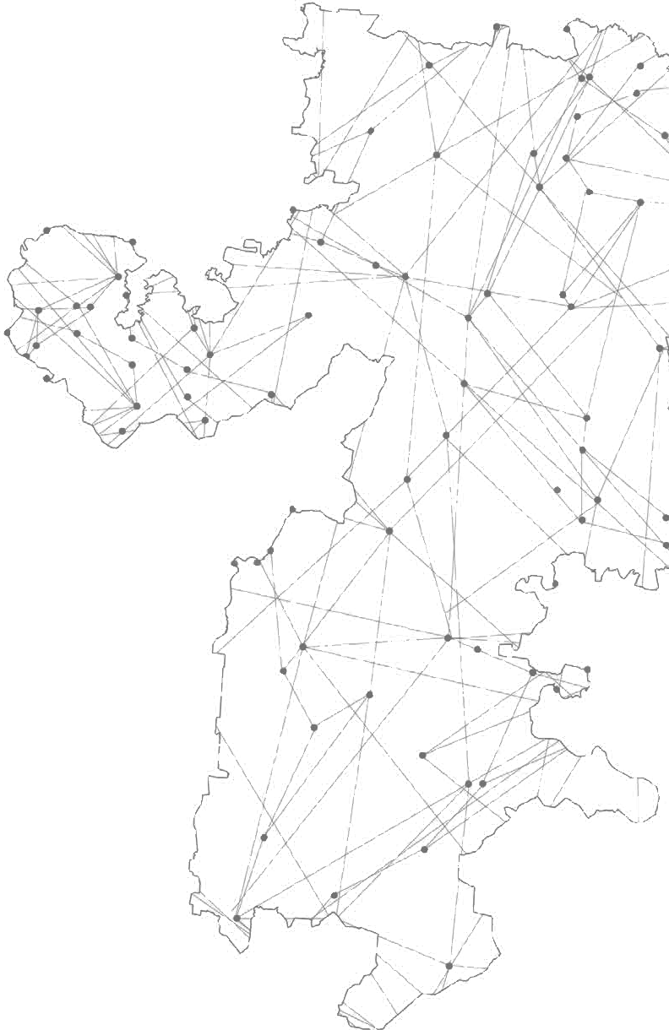
МИНИСТЕРСТВО СТРОИТЕЛЬСТВА И ИНФРАСТРУКТУРЫ ЧЕЛЯБИНСКОЙ ОБЛАСТИ
НАЦИОНАЛЬНЫЙ ПРОЕКТ «Жилье и городская среда
РЕГИОНАЛЬНЫЙ ПРОЕКТ «Формирование комфортной городской среды»
ДОКЛАДЧИК В.А. Тупикин Исполняющий обязанности Министра
2019 год

Slide 2
МИНИСТЕРСТВО СТРОИТЕЛЬСТВА И ИНФРАСТРУКТУРЫ ЧЕЛЯБИНСКОЙ ОБЛАСТИ
ЦЕЛИ, ЗАДАЧИ РЕГИОНАЛЬНОГО ПРОЕКТА «ФОРМИРОВАНИЕ КОМФОРТНОЙ ГОРОДСКОЙ СРЕДЫ»
Цель проекта – кардинальное повышение комфортности городской среды, повышение индекса качества городской среды на 30 процентов, сокращение в соответствии с этим индексом количества городов с неблагоприятной средой в два раза, а также создание механизма прямого участия граждан формировании комфортной городской среды, увеличение доли граждан, принимающих участие в решении вопросов развития городской среды, до 30 процентов
Ожидаемые результаты – создание механизмов развития комфортной городской среды, комплексного развития городов и других населенных пунктов с учетом индекса качества городской среды
2

Slide 3
МИНИСТЕРСТВО СТРОИТЕЛЬСТВА И ИНФРАСТРУКТУРЫ ЧЕЛЯБИНСКОЙ ОБЛАСТИ
СОГЛАШЕНИЯ В РАМКАХ РЕГИОНАЛЬНОГО ПРОЕКТА «ФОРМИРОВАНИЕ КОМФОРТНОЙ ГОРОДСКОЙ СРЕДЫ»
Соглашение о реализации регионального проекта «Формирование комфортной городской среды на территории Челябинской области
N 069-2019-F20053-1 от 31.01.2019
Соглашение о предоставлении субсидии из федерального бюджета бюджету Челябинской области на реализацию программ формирования современной городской среды
N 069-09-2019-147 от 12.02.2019
1 416,7
на общую сумму
млн. руб.
3

Slide 4
МИНИСТЕРСТВО СТРОИТЕЛЬСТВА И ИНФРАСТРУКТУРЫ ЧЕЛЯБИНСКОЙ ОБЛАСТИ
ПОКАЗАТЕЛИ И РЕЗУЛЬТАТЫ РЕГИОНАЛЬНОГО ПРОЕКТА «ФОРМИРОВАНИЕ КОМФОРТНОЙ ГОРОДСКОЙ СРЕДЫ»
№ | Наименование показателя | Период, год
 |  | 2018 | 2019 | 2020 | 2021 | 2022 | 2023 | 2024
1 | Среднее значение индекса качества городской среды, % | N | N+2% | N+5% | N+10% | N+15% | N+20% | N+30%
2 | Количество городов с благоприятной городской средой, шт |  | 8 | 9 | 12 | 14 | 15 | 18
3 | Доля граждан, принявших участие в решении вопросов развития городской среды от общего количества граждан в возрасте от 14 лет, проживающих в городах, на территории которых реализуются проекты по созданию комфортной городской среды, % | 6% | 9% | 12% | 15% | 20% | 25% | 30%
4 | Реализованы мероприятия по благоустройству, предусмотренные государственными (муниципальными) программами формирования современной городской среды (количество обустроенных общественных пространств), накопительным итогом | 133 | 120 | 245 | 375 | 510 | 650 | 795
4

Slide 5
МИНИСТЕРСТВО СТРОИТЕЛЬСТВА И ИНФРАСТРУКТУРЫ ЧЕЛЯБИНСКОЙ ОБЛАСТИ
ФИНАНСИРОВАНИЕ РЕГИОНАЛЬНОГО ПРОЕКТА «ФОРМИРОВАНИЕ КОМФОРТНОЙ ГОРОДСКОЙ СРЕДЫ»
ОБЩИЙ БЮДЖЕТ
1 416,7
млн. руб.
Федеральный бюджет – 1 360 млн. рублей
Региональный бюджет – 56, 7 млн. рублей
5

Slide 6
МИНИСТЕРСТВО СТРОИТЕЛЬСТВА И ИНФРАСТРУКТУРЫ ЧЕЛЯБИНСКОЙ ОБЛАСТИ
ИСПОЛНЕНИЕ РЕГИОНАЛЬНОГО ПРОЕКТА «ФОРМИРОВАНИЕ КОМФОРТНОЙ ГОРОДСКОЙ СРЕДЫ»
 | Расходы 2019 г.
 | Федеральный бюджет | 0 млн. руб.
 | Региональный бюджет | 0 млн. руб.
 |  | План млн. руб. | Факт млн. руб. | Факт, шт.
 | Соглашения с муниципальными образованиями на 2019 г. | 1 416,7 | 0 | 0
 | Закупки муниципальных образований 2019 г. | 1 416,7 | 25,3 | 55
6

